Slide 1
НОМИНАЦИЯ - «Лучшая идея маршрута».
Проект – идея комбинированного (познавательно-спортивного тура)
«Пешком к Эльбрусу налегке»
География: Кабардино-Балкарская республика и Ставропольский край.
Автор: Кожемякин Алексей Юрьевич
Экскурсовод, организатор джип-туров.

Slide 2
7 причин пойти в этот поход!!!
НЕТ тяжелых рюкзаков - весь поход налегке + заброски на внедорожных автомобилях, готовый ночлег и питание по прибытию
в лагерь;
самые красивые места Северного Приэльбрусья: плато, каньоны, водопады, горные реки и озера, высочайшие вершины Европы;
романтика проживания в палатках и погружение в мир природы,
но без отрыва от комфорта;
питание приготовленное в походных условиях на костре;
чистейшая горная вода, минеральные источники и ванны;
история народа в исторических объектах: некрополях, древних развалинах аулов, сторожевых башнях.
это максимальная перезагрузка перед новым стартом!

Slide 3
ОСНОВНЫЕ ПОКАЗАТЕЛИ МАРШРУТА
Название тура: «Пешком к Эльбрусу налегке».
Характеристика потребителя: данный тур рассчитан на широкий круг потребителей в возрасте от 14 до 50 лет с хорошей физической подготовкой. Особо ориентирован на широкую прослойку людей, которые хотят пойти в поход в горы, но никак не решаются это сделать.
Тип туристического маршрут: – комбинированный.
Тип тура: групповой.
Сезонность тура: с мая по октябрь.
Количество человек в группе: от 8 до 12.
Продолжительность: маршрут рассчитан на 5 туристических дней.
Особенность тура!!! в данный маршрут органично вплетаются еще некоторые экскурсионные объекты с добавлением от 1 до 2-х дней.

Slide 4
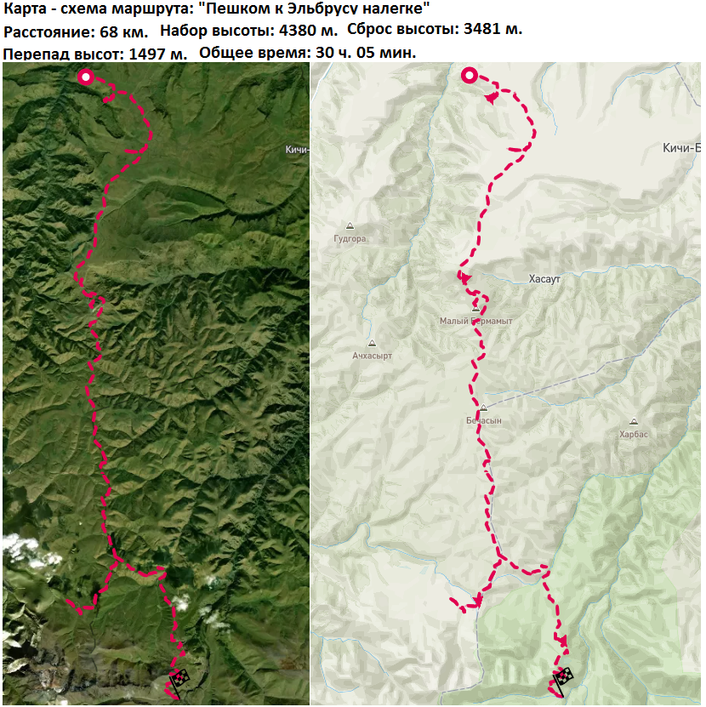
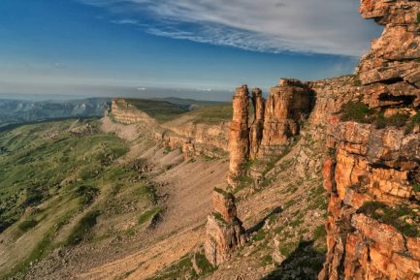
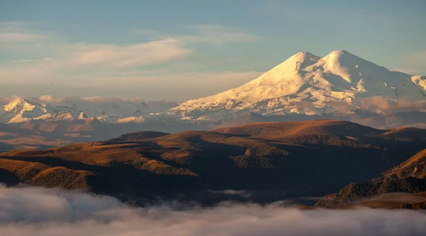
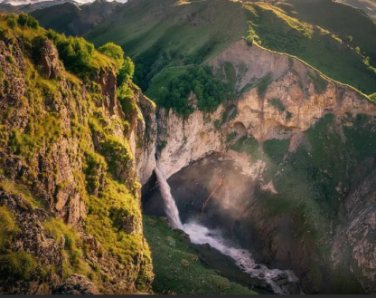

Slide 5
№ | Пункты маршрута. Расстояние | Наименование основных туристско-экскурсионных мероприятий
День 1 | Трансфер участников группы с ж/д вокзала, аэропорта | День встречи группы в г.Пятигорске на ж/д вокзале. Экскурсия три часа по г.Пятигорску. Проверка гидом снаряжения участников, при необходимости – покупка/аренда необходимых элементов!!!
День 2 | Пятигорск - Учкекен – ур. Гришкина Балка – Бермамыт Спуск в Гришкину балку - перепад 180 м, затем движение по направлению к реке Эшкакон. 5 км спуск на 170 м до 1300 м над уровнем моря. На стыке ручья и реки Эшкакон, нарзанный источник у русла реки, возможно увидеть, при низкой реке. Движение вверх по реке Эшкакон, 7 км, подъем 300 м. После Алебастроврй горы поворот на запад и подъем 4 км, перепад высот 900 м. Сложность маршрута 1б Продолжительность 7 часов средним темпом. Общий: 19 км. Автомобиль сопровождения движется на Большой Бермамыт и обеспечивает подготовку лагеря и питания для группы. | Встреча в 07:00 на ж/д вокзале Пятигорска, посадка по экипажам внедорожников, отправление в горы. Первая остановка и завтрак — Гришкина балка со сказочно красивыми водопадами и пещерами. Дальше авто-пеший путь к первому чуду Приэльбрусья - плато Бермамыт и первая ночевка в палатках. С плато открываются прекрасные виды на Эльбрус, при хорошей погоде! Ужин.
 |  | Примечание! Группа комплектуется индивидуальными рюкзаками не более 15 кг. Вода, снэки, дождевик и верхняя одежда по необходимости. Инструктор имеет необходимый набор первой помощи и обеспечения безопасности группы до 50 кг.
День 3 | Бермамыт – Малый Бермамыт – плато Бечасын Поход через Малый Бермамыт истоки рек Бермамыт и Хасаут. Общий: 17 км. перепад высоты 322 м. | Завтрак в 08:00. Переход на вершину плато Малый Бермамыт. Спуск к населенному пункту Хасаут. Обед – сух-пай. После обеда переход до г.Бечасын. Ужин. Вечерние посиделки около костра.
День 4 | Гора Бечасын – минеральные источники р.Худес Поход через истоки рек Шаушуиб к Худесу. Общий: 21 км. перепад высоты 121 м. | Завтрак в 08:00. Переход к минеральным источникам р.Худес.Обед – сух-пай. После обеда поход к Худеским лабиринтам. Ужин. Вечерние посиделки около костра.
День 5 | Худесские лабиринты – Харбаз - Поляна Эмануэля Общий: 17 км перед 753 метров вверх. | Завтрак в 08:00. Переход к Джилы Су. Обед – сух-пай. Осмотр и небольшой траверс г.Сирх. Ужин. Вечерние посиделки около костра.
День 6 | Радиальные выходы до объектов урочища Джылы-Суу в зависимости от погодных условий. Общий: 12 км перед 589 метров вверх. | Завтрак в 08:00. Сегодня мы осматриваем урочище Джилы-Су. Поднимемся к Немецкому аэродрому. Искупаемся в нарзанных ваннах. Увидим мощные водопады Султан, Кызыл-Су, Каракая-Су, Эмир. Ужин. Вечерние посиделки около костра.
День 7 | Автомобильный трансфер всей группы Джилы Су – Пятигорск. | Завтрак в 08:00. Сбор вещей и отправление группы в регион КМВ.
ОЧЕНЬ краткая программа тура «Пешком к Эльбрусу налегке»

Slide 6
Ориентировочная стоимость путевки на человека
при группе 8 - 12 человек – 49 500 руб.
В стоимость путевки входит:
Автомобильный трансфер в первый и седьмой дни.
Машина-сопровождение по всему маршруту.
Проживание в оборудованных и установленных палатках по программе.
Питание: FB (завтрак и ужин готовится на костре, обед – сухпай, снэки).
Русскоговорящий гид по всему маршруту тура.
Экскурсионное обслуживание согласно программе.
Медицинская страховка.
Дополнительно оплачивается:
- ж/д или авиа билеты
- питание не указанное в программе
- сувенирная продукция

